Slide 1

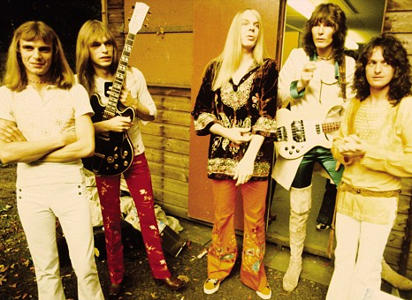

Grupo Británico
Yes
I’ve seen all good people
He visto a todas las buenas personas
1971
Roberto
No tocar el ratón
Hacer clic para comenzar
Lima-Perú

Slide 2

I've seen all good people turn their heads each day he visto a todas las buenas personas cambiar sus mentes cada día
so satisfied I'm on my way estoy muy satisfecho de mi camino

Slide 3
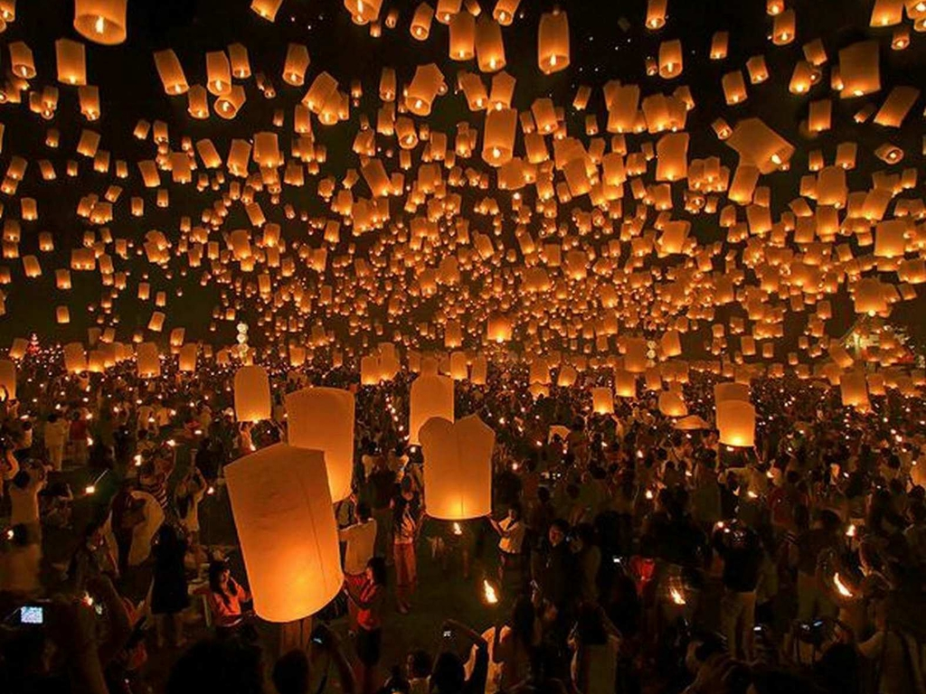
I've seen all good people turn their heads each day he visto a todas las buenas personas cambiar sus mentes cada día
so satisfied I'm on my way estoy muy satisfecho de mi camino

Slide 4

Take a straight and stronger course toma un camino recto y más fuerte
to the corner of your life hacia al rincón de tu vida

Slide 5
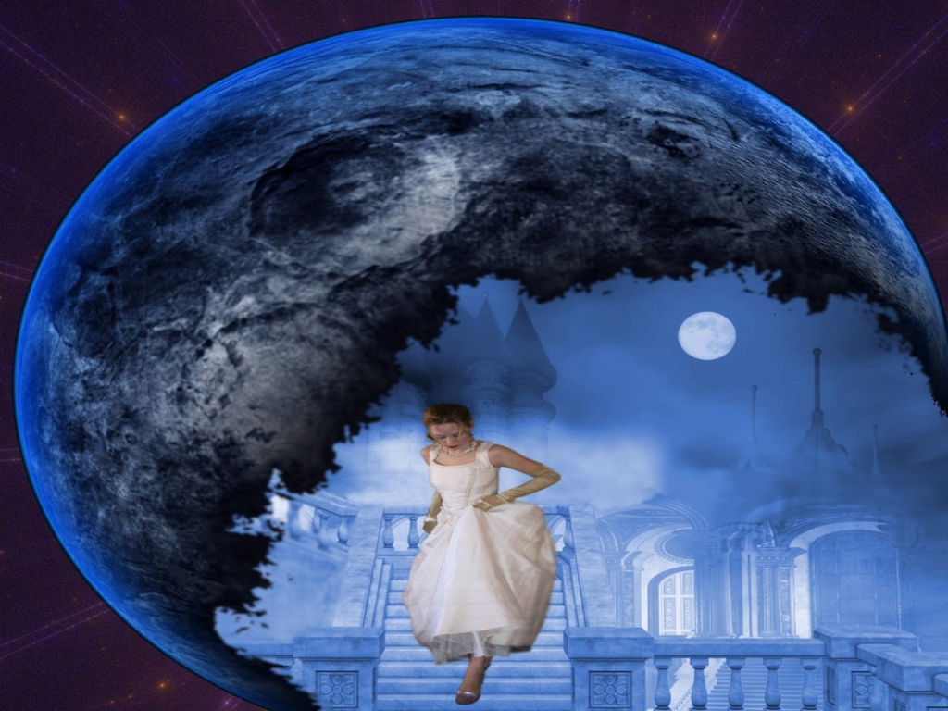
Make the white queen run so fast haz que la reina blanca corra tan rápido
She hasn't got time to make you a wife que no tenga tiempo para ser tu esposa

Slide 6
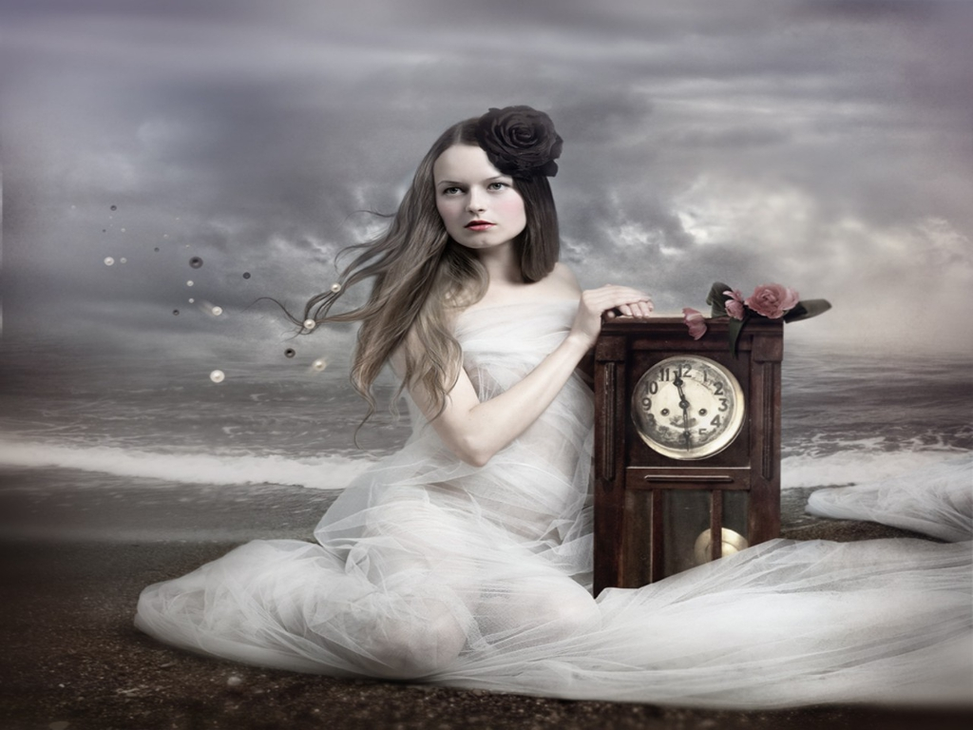
'Cause it's time is time in time with your time and its news porque es el momento, el momento en el tiempo con tu tiempo y sus noticias
is captured.... y es tomada….
for the queen to use para que la reina lo use

Slide 7
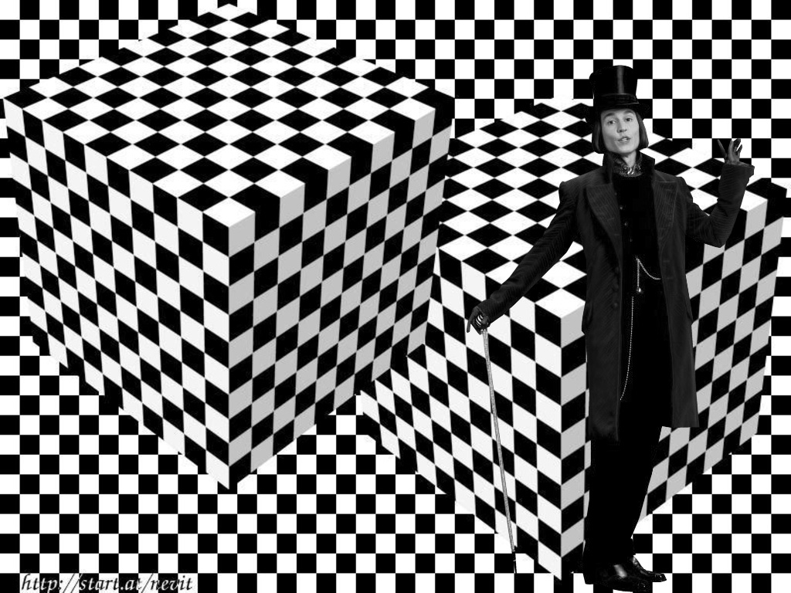
Move me on to any black square muéveme a cualquier casillero negro
Use me anytime you want úsame cada vez que lo desees

Slide 8
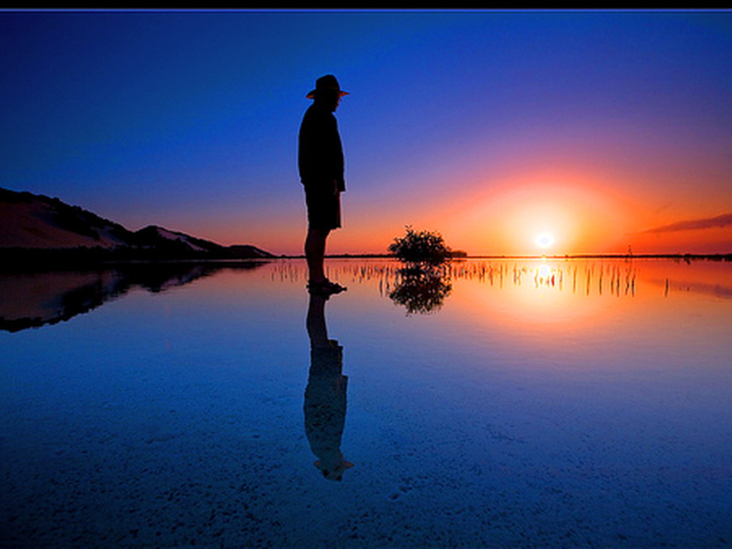
Just remember that the goal simplemente recuerda que la meta
Is for us all to capture es que todos nosotros reflejemos
all we want todo lo que queramos
Yeah, yeah, yeah si, si, si

Slide 9

Don't surround yourself with yourself no te limites a ti mismo
Move on back two squares retrocede dos casilleros

Slide 10

Send an instant karma to me envíame un karma instantáneo
Initial it with loving care……(don’t surround yourself) ponle tus iniciales con amoroso cuidado……. (no te limites)

Slide 11
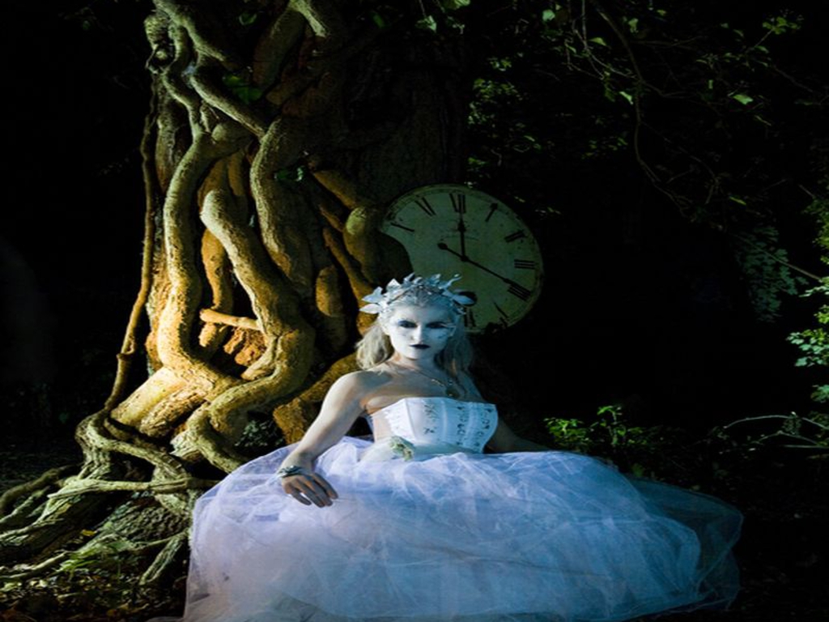
'Cause it's time is time in time with your time and its news porque es el momento, el momento en el tiempo con tu tiempo y sus noticias
is captured.... y es tomada….
for the queen to use para que la reina lo use

Slide 12
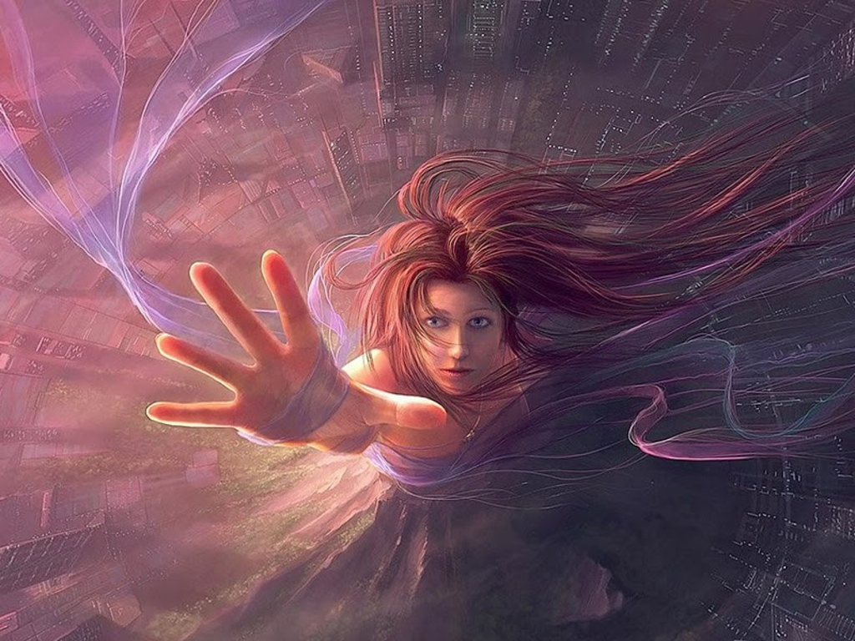
(Don't surround yourself with yourself) (no te limites a ti mismo)
Don't surround yourself with yourself no te limites a ti mismo
Move on back two squares retrocede dos casilleros

Slide 13

Send an instant karma to me envíame un karma instantáneo
Initial it with loving care……(don’t surround yourself) ponle tus iniciales con amoroso cuidado……. (no te limites)

Slide 14
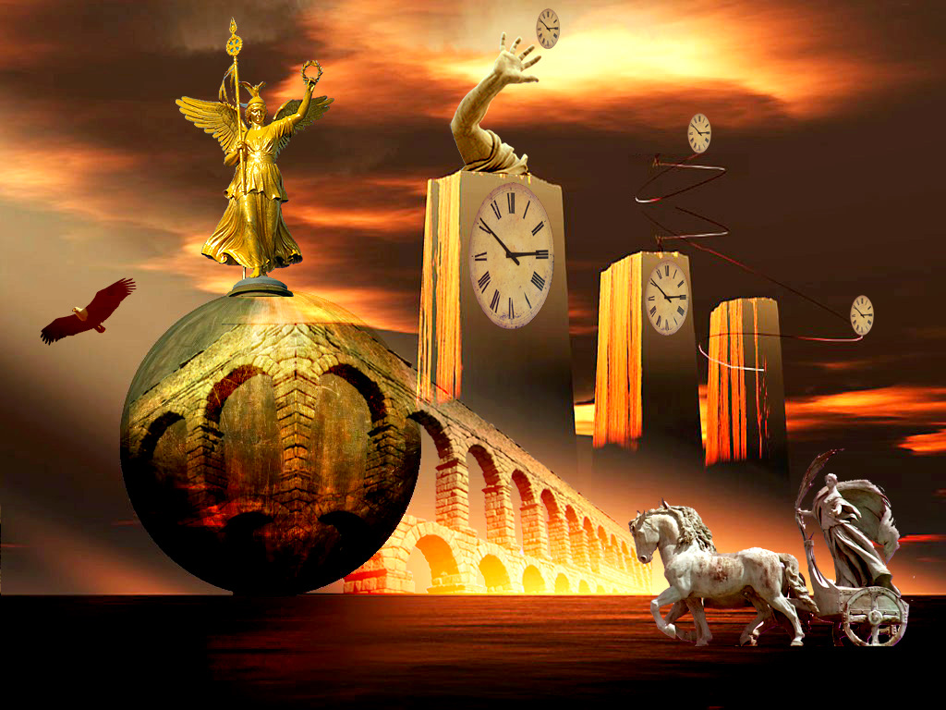
'Cause it's time is time in time with your time and its news porque es el momento, el momento en el tiempo con tu tiempo y sus noticias
is captured.... y es tomada….
for the queen to use para que la reina lo use

Slide 15


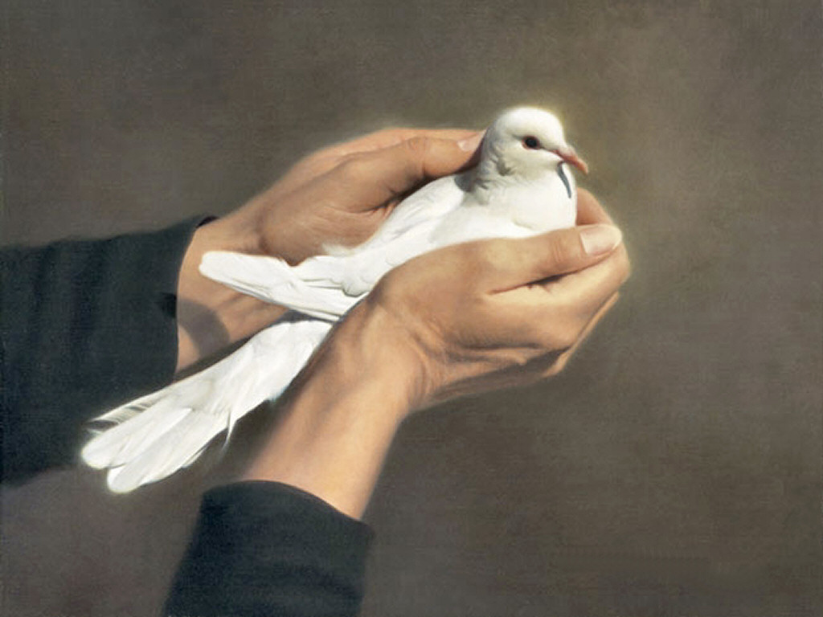
(Is give peace a chance)…….. (es dar una oportunidad a la paz)……..
'Cause it's time is time in time with your time and its news porque es el momento, el momento en el tiempo con tu tiempo y sus noticias
is captured.... y es tomada….

Slide 16

I've seen all good people turn their heads each day he visto a todas las buenas personas cambiar sus mentes cada día
so satisfied I'm on my way estoy muy satisfecho de mi camino
I've seen all good people turn their heads each day he visto a todas las buenas personas cambiar sus mentes cada día
so satisfied I'm on my way estoy muy satisfecho de mi camino

Slide 17

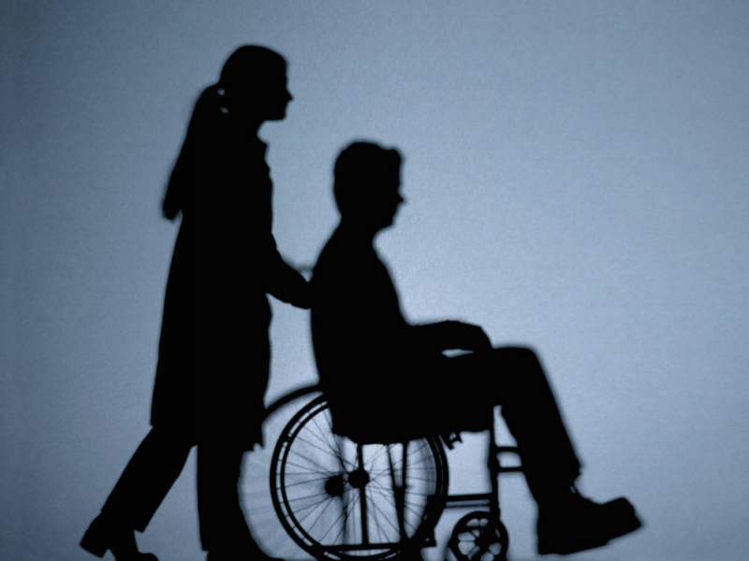

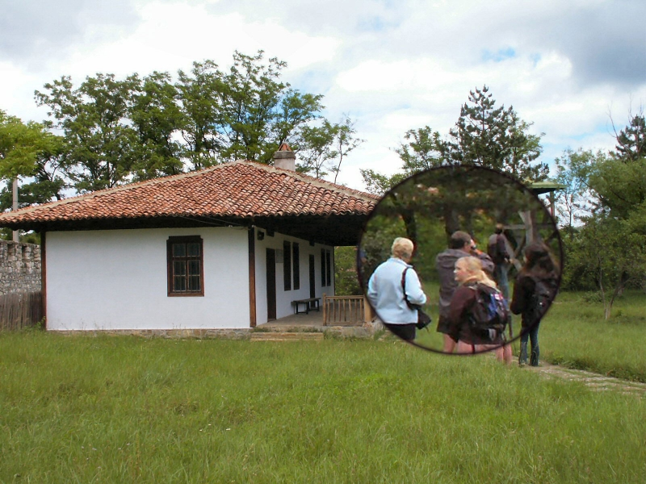
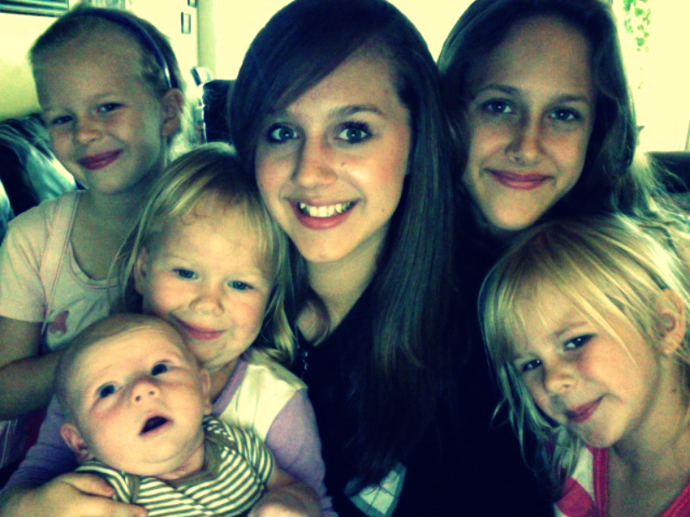
I've seen all good people turn their heads each day he visto a todas las buenas personas cambiar sus mentes cada día
so satisfied I'm on my way estoy muy satisfecho de mi camino
I've seen all good people turn their heads each day he visto a todas las buenas personas cambiar sus mentes cada día
so satisfied I'm on my way estoy muy satisfecho de mi camino

Slide 18
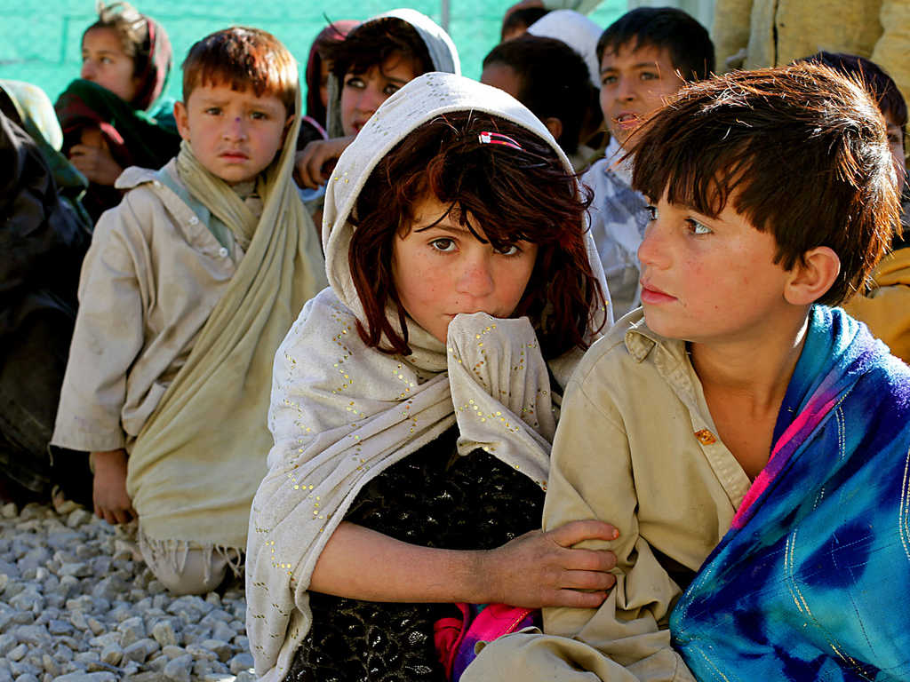
I've seen all good people turn their heads each day he visto a todas las buenas personas cambiar sus mentes cada día
so satisfied I'm on my way estoy muy satisfecho de mi camino
I've seen all good people turn their heads each day he visto a todas las buenas personas cambiar sus mentes cada día
so satisfied I'm on my way estoy muy satisfecho de mi camino

Slide 19

I've seen all good people turn their heads each day he visto a todas las buenas personas cambiar sus mentes cada día
so satisfied I'm on my way estoy muy satisfecho de mi camino
I've seen all good people turn their heads each day he visto a todas las buenas personas cambiar sus mentes cada día
so satisfied I'm on my way estoy muy satisfecho de mi camino

Slide 20
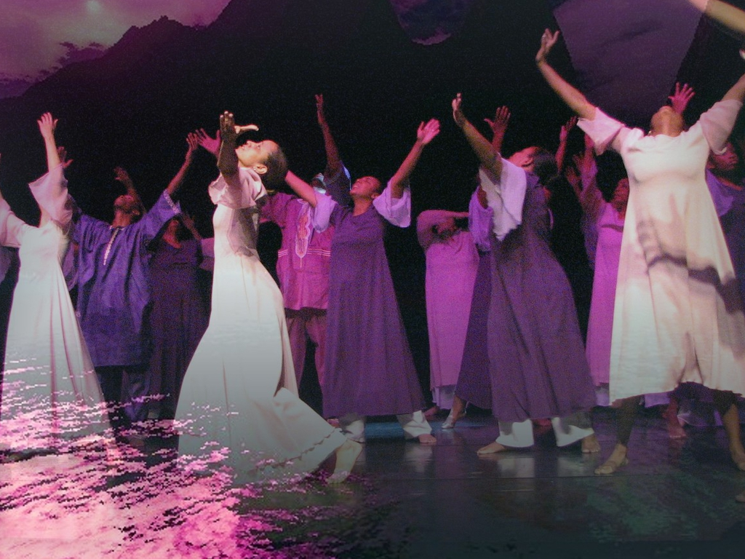
I've seen all good people turn their heads each day he visto a todas las buenas personas cambiar sus mentes cada día
so satisfied I'm on my way estoy muy satisfecho de mi camino
I've seen all good people turn their heads each day he visto a todas las buenas personas cambiar sus mentes cada día
so satisfied I'm on my way estoy muy satisfecho de mi camino
Roberto

Slide 21
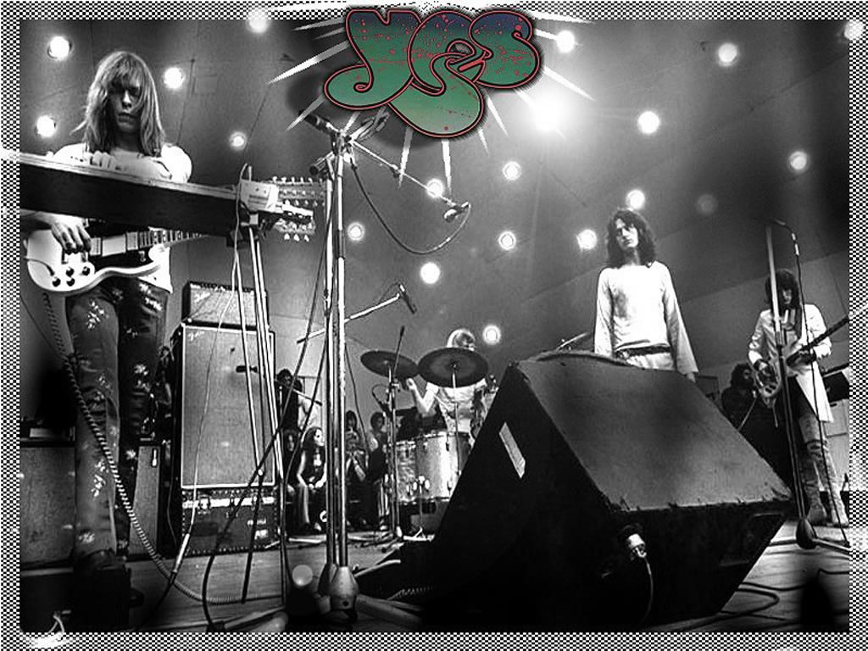

Slide 22



Accede a la sección que desees desde aquí:
Propia Creación
De la Red
Dedicatorias | Fechas Especiales | Graciosos
Historia y Arte | Lugares | Musicales
Naturaleza y Ciencias | Política | Reflexión
Religiosos | Románticos | Salud
Dedicatorias | Fechas Especiales | Graciosos
Historia y Arte | Lugares | Musicales
Naturaleza y Ciencias | Política | Reflexión
Religiosos | Románticos | Salud
Si deseas recibir pps periódicamente en tu correo electrónico subscríbete aquí:

